Slide 1
Hiệp định Thương mại Tự do
EU – Việt Nam
Phái đoàn Liên minh châu Âu
tại Việt Nam

Slide 2
Nội dung
Quan hệ kinh tế - thương mại EU-Việt Nam
Đàm phán song phương EU-Việt Nam
Những nội dung chính của FTA EU-Việt Nam
Những bước tiếp theo và các lộ trình
Các thách thức và cơ hội
Notes:
2

Slide 3
Quan hệ kinh tế - thương mại
EU-Việt Nam
Notes:
3

Slide 4
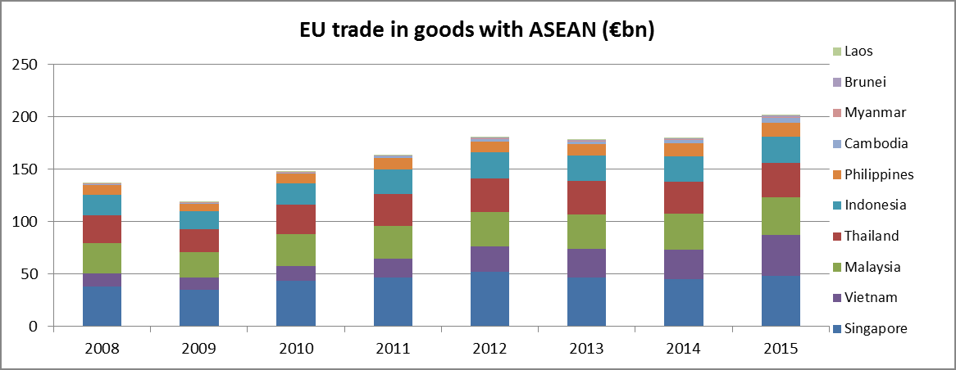
Thương mại EU-ASEAN
Thương mại hàng hóa giữa EU và ASEAN (tỉ EUR)
Nguồn: Eurostat

Slide 5
Trao đổi thương mại song phương EU-Việt Nam
Notes:
This slide indicate the strong growth of Vietnam's exports to the EU as well Vietnam's imports of the EU products. The past 12 years have seen an average 20% annual growth of Vietnam's exports and 14.8% annual growth of EU export to Vietnam. These data were 15-17% for Vietnamese exports and 5-7% for EU exports to Vietnam if the trade flows of the past 25 years were taken into account.

Slide 6
Các đối tác thương mại chính của Việt Nam
Các thị trường nước ngoài chính của Việt Nam năm 2014
Nguồn: Tổng cục Hải quan Việt Nam
Notes:
This slide indicate EU to be 2nd largest overseas market for Vietnam in 2014, purchasing 18% of Vietnamese goods;
Its biggest market, the USA, imported 19% of Vietnamese global exports;
The past decades have witnessed the EU being the destination for 18-20% of Vietnam's global exports annually. This trend is persistent with yearly rise of 15-17%

Slide 7
Các nông sản xuất khẩu chính của Việt Nam sang EU (2014)
Thịt
Gạo
Ngũ cốc
Chè
Rau
Ngũ cốc
Chè
Cà phê
Sữa
Thủy sản
Rau
Trái cây
Thịt
Gạo
Thủy sản
Cà phê
Sữa
Nguồn: Comext
Đơn vị: Euro

Slide 8
Các nông sản nhập khẩu chính của
Việt Nam từ EU (2014)
Thịt
Gạo
Ngũ cốc
Pho-mai
Trái cây
Chè
Cà phê
Rau
Ngũ cốc
Pho-mai
Chè
Cà phê
Sữa
Thủy sản
Rau
Trái cây
Thịt
Gạo
Sữa
Thủy sản
Nguồn: Comext
Đơn vị: Euro

Slide 9
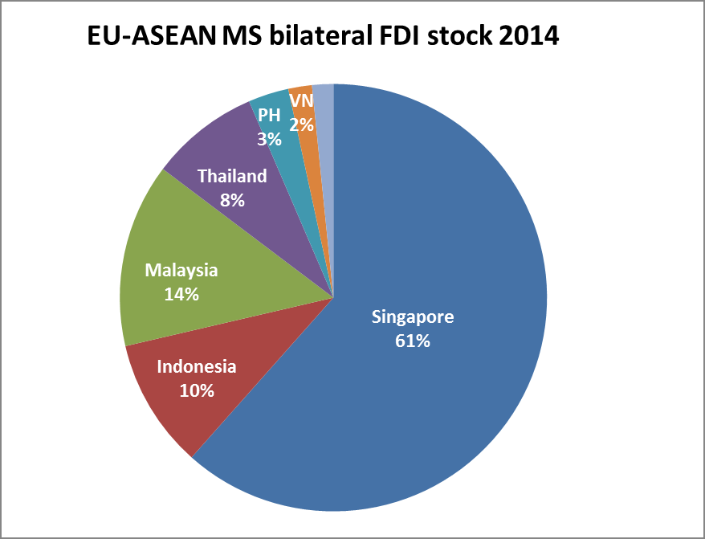
Đầu tư trực tiếp nước ngoài (FDI) của EU
Xếp hạng của EU về FDI (đứng thứ 6 năm 2014 và thứ 3 năm 2015) vẫn chưa tương xứng với tiềm năng
FDI của EU phục hồi trong năm 2015 sau khi bị cắt giảm do suy thoái toàn cầu (đạt 1,5 tỉ USD)
Các nhà đầu tư chính: Anh, Pháp, Lúc-xăm-bua, Đức (82%)
FTA tương lai sẽ cải thiện môi trường kinh doanh
Tỉ trọng vốn FDI song phương giữa EU và các nước thành viên ASEAN năm 2014
Nguồn: Eurostat
Notes:
9

Slide 10
2. Đàm phán song phương EU-Việt Nam
Notes:
10

Slide 11
Đàm phán EU-ASEAN
2007
2009
2010
Khởi động đàm phán liên khu vực EU-ASEAN
Sau một số vòng, cả hai bên thống nhất tạm ngừng
EU quyết định theo đuổi đàm phán song phương với từng nước thành viên ASEAN
Khởi động quá trình đàm phán FTA song phương đầu tiên (với Singapore)
Notes:
11

Slide 12





Các FTA song phương như những khối liên kết
SINGAPORE
  Khởi động tháng 3/2010
Kết thúc tháng 12/2012
Đàm phán về bảo hộ đầu tư kết thúc vào tháng 10/2014
INDONESIA
Đang tiến hành nghiên cứu phạm vi đàm phán
MALAYSIA
  Khởi động tháng 10/2010
  Vòng đàm phán thứ 7 vào tháng 4/2012
  Tạm hoãn đàm phán từ tháng 4/2012
PHILIPPIN
Kế thúc nghiên cứu phạm vi đàm phán vào tháng 10/2015
Thông báo chuẩn bị đàm phán vào ngày 22 tháng 12 năm 2015
Vòng đàm phán đầu tiên vào tháng 4/2016
THÁI LAN
Khởi động tháng 3/2013
Vòng đàm phán thứ 4 vào tháng 4/2014

Slide 13
Đàm phán song phương EU-Việt Nam
10/2012
6/2012
Quá trình đàm phán
8/2015
12/2015
02/2016
Khởi động đàm phán
Vòng đàm phán đầu tiên tại Hà Nội
14 vòng đàm phán tổ chức
luân phiên tại Việt Nam và Brúc-xen
Đạt thỏa thuận
trên
nguyên tắc
Kết thúc đàm phán
Văn kiện của Hiệp định đã được công bố
Notes:
13

Slide 14
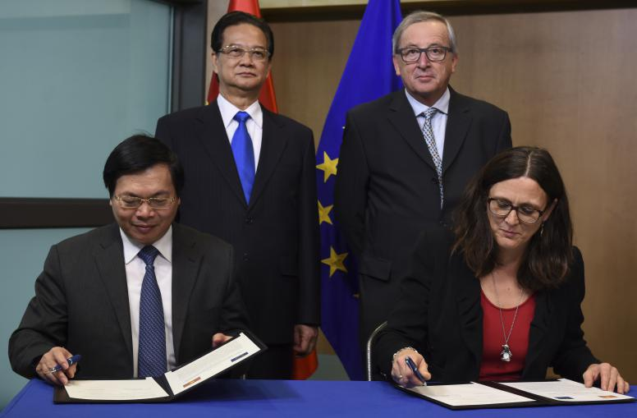
Kết thúc đàm phán FTA
Ngày 2/12/2015: Cao ủy Thương mại EU Malmström và Bộ trưởng Công Thương Vũ Huy Hoàng
Notes:
14

Slide 15
3. Những nội dung chính của FTA
EU-Việt Nam
Notes:
15

Slide 16

FTA này bao hàm những gì?
Xóa bỏ thuế quan
Giải quyết các Rào cản kỹ thuật trong TM (TBT)
Tạo ra một sân chơi bình đẳng
  Minh bạch hóa – môi trường pháp lý thân thiện với doanh nghiệp
Mở cửa các lĩnh vực dịch vụ tiến xa hơn trong GATS
Thiết lập một cơ chế hiệu quả để giải quyết các tranh chấp
Bảo vệ các tiêu chuẩn xã hội & môi trường, đồng thời thúc đẩy sự tôn trọng nhân quyền
Notes:
16

Slide 17

Một FTA toàn diện – hiệp định thế hệ mới
Thương mại hàng hoá:
Tiếp cận thị trường hàng hoá – thuế
Quy tắc xuất xứ
Thuế xuất khẩu
Hàng rào kỹ thuật trong thương mại (TBT)
Các biện pháp kiểm dịch
Hải quan và Tạo thuận lợi thương mại
Các vấn đề liên ngành:
Giải quyết Tranh chấp
Mua sắm Chính phủ
Các biện pháp Phòng vệ Thương mại
Chính sách Vạnh tranh
Doanh nghiệp Nhà nước
Quyền Sở hữu Trí tuệ
Chỉ dẫn Địa lý
Thương mại và Phát triển Bền vững
Hợp tác và Xây dựng Năng lực
Dịch vụ và đầu tư:
Thương mại dịch vụ
Thương mại điện tử
Thiết lập hoạt động
Bảo hộ đầu tư
Hệ thống giải quyết tranh chấp đầu tư
Gắn với
Nhân quyền
Notes:
17

Slide 18


Thuế quan – tự do hoá
Tự do hoá:
99% các loại thuế tính trên cả giá trị thương mại và số dòng thuế
    Sau 7 năm đối với EU
10 năm đối với Việt Nam
Diện bao phủ vào thời điểm Hiệp định có hiệu lực:
71% giá trị hàng xuất khẩu của VN / 84% số dòng thuế
65% giá trị hàng xuất khẩu của EU / 49% số dòng thuế
Notes:
18

Slide 19
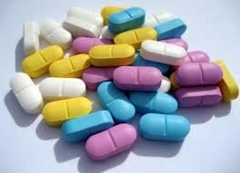
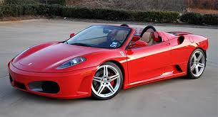
Thuế quan – Tự do hoá theo lĩnh vực
cụ thể
Máy móc và thiết bị | Hầu hết hàng XK của EU sẽ được tự do hoá đầy đủ khi HĐ có hiệu lực (EIF); số còn lại sau 5 năm
Linh kiện ô tô | 7 năm
Dược phẩm | Khoảng ½ vào thời điểm EIF; số còn lại sau 7 năm
Sản phẩm hoá chất | 70% số hàng hoá thuế về 0% (EIF)
Vải may mặc | Toàn bộ vải của EU thuế về 0% (EIF)
Xe gắn máy (> 150cc) | 7 năm
Ô tô | 10 năm; ngoại trừ xe có dung tích xy-lanh lớn: 9 năm
Notes:
19

Slide 20


Thuế quan – Tự do hoá theo lĩnh vực
cụ thể
Sản phẩm sữa | Sau 5 năm
Phụ gia thực phẩm | 7 năm
Gà | 10 năm
Thịt lơn đông lạnh | 7 năm
Thuỷ sản: cá hồi, cá bơn halibut, cá hồi trout và tôm hùm đá | EIF
Rượu vàng và đồ uống có cồn | 7 năm
Bia | 10 năm
Notes:
20

Slide 21

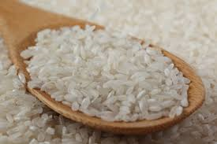
Thuế quan – Tự do hoá theo lĩnh vực
cụ thể
Hàng dệt may | 5-7 năm đối với các mặt hàng nhạy cảm; sớm hơn đối với các mặt hàng ít nhạy cảm hơn
Giày dép | 7 năm đối với các mặt hàng nhạy cảm; sớm hơn đối với các mặt hàng ít nhạy cảm hơn
Cá tra | 3 năm
Gạo Ngô ngọt Tỏi Nấm Đường và các sản phẩm có hàm lượng đường cao Tinh bột sắn Thanh thịt cua surimi Cá ngừ đóng hộp | Những sản phẩm nhạy cảm nhất – hầu hết EU dành hạn ngạch thuế quan
Notes:
21

Slide 22

Dịch vụ
Cải thiện đáng kể về tiếp cận thị trường – tiến xa hơn so với GATS trong một loạt các lĩnh vực, trong đó có:
  dịch vụ kinh doanh, dịch vụ môi trường, bưu chính và chuyển phát nhanh, ngân hàng, bảo hiểm, vận tải biển (bao gồm cả dịch vụ tuyến vận chuyển nhanh – feedering)
Có một điều khoản về quy chế tối huệ quốc (MFN) cho phép những kết quả tốt nhất của các FTA (như TPP, TTIP) đang được đàm phán hiện nay cũng có thể được đưa vào FTA EU-Việt Nam
Notes:
22

Slide 23




Hàng rào kỹ thuật trong thương mại (TBT)
WTO+
Quá trình tham vấn chính thức rộng rãi
Minh bạch hóa
(Các trang web chính thức không mất phí)
Đánh giá tác động pháp lý
Xem xét tờ khai của nhà cung cấp về tính hợp chuẩn
Không có sự xung đột lợi ích
(chức năng giám sát thị trường/đánh giá mức độ hợp chuẩn)
Rà soát lại các quy định kỹ thuật cho phù hợp với các tiêu chuẩn quốc tế

Slide 24
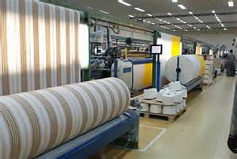
Quy tắc xuất xứ
Quy tắc xuất xứ tiêu chuẩn của EU, bao gồm cả quy tắc xuất xứ kép đối với hàng dệt may và quần áo
Điều khoảng về không sửa đổi so với điều khoản về vận tải trực tiếp (thúc đẩy việc sử dụng các trung tâm trung chuyển khu vực)
Các nhà xuất khẩu EU tự chứng nhận xuất xứ - chứng nhận của chính phủ tại Việt Nam & điều khoản về bắt đầu ứng dụng cơ chế này
Cộng gộp xuất xứ Hàn Quốc (chỉ giới hạn đối với vải để sản xuất hàng may mặc)
Khả năng cộng gộp xuất xứ được mở rộng đối với các sản phẩm bổ sung và/hoặc các đối tác FTA trong tương lai
Notes:
24

Slide 25
Bảo hộ đầu tư
Mức độ bảo hộ cao nhưng vẫn bảo đảm quyền quy định của các chính phủ nhằm thực hiện các mục tiêu chính sách chính đáng (bảo vệ sức khỏe, sự an toàn hay môi trường)
Sự đối xử công bằng và hợp lý được quy định rõ ràng, trong đó có cả một danh sách cố định về các hành vi có thể tạo thành một sự vi phạm tiêu chuẩn (như phủ nhận tư pháp, hành vi tùy tiện và vi phạm quy trình thủ tục)
Hướng dẫn về việc xác định liệu một biện pháp có tạo thành một sự trưng thu gián tiếp
Notes:
25

Slide 26
Hệ thống giải quyết tranh chấp đầu tư
Cơ chế giải quyết tranh chấp đầu tư hiện đại và được cải cách nhằm đảm bảo sự tôn trọng đối với các quy định về bảo hộ đầu tư
Hệ thống tòa án tranh chấp đầu tư quốc tế thường trực và hoàn toàn độc lập (bao gồm cả cơ chế kháng nghị)
Việc chỉ định thành viên của ban trọng tài dựa trên những yêu cầu nghiêm ngặt về sự độc lập & liêm chính
Theo hệ thống mới của EU, những cơ sở pháp lý cho việc không thể thực thi được đưa vào các cơ sở cho kháng nghị → quyết định cuối cùng cần phải được thực thi & các tòa án địa phương không thể chất vấn về hiệu lực pháp lý của các quyết định (giai đoạn chuyển đổi phụ thuộc vào việc gia nhập ICSID)
Notes:
26

Slide 27
Quyền sở hữu trí tuệ (IPR)
Cam kết rút bớt các yêu cầu thêm về thử nghiệm lâm sàng trên các tộc người không phù hợp với quy định quốc tế (ICH)
Mở rộng thời gian bảo hộ đối với các mẫu thiết kế (15 năm)
5 năm đối với bảo hộ dữ liệu pháp lý
(bảo hộ dược phẩm & thực vật)
Mức độ thực thi cao (bao gồm cả việc xuất khẩu các sản phẩm vi phạm)
Gia hạn bảo hộ bằng sáng chế lên tới 2 năm đối với dược phẩm nếu có sự chậm trễ trong phê duyệt kế hoạch marketing
Công ước WIPO
về Internet
WIPO thừa nhận những thương nhãn nổi tiếng
Công ước UPOV 1991 về giống cây trồng
Hiệp định Hague

Slide 28


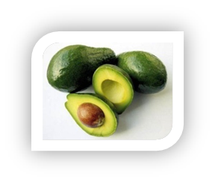
Chỉ dẫn Địa lý (GI)
Thừa nhận và bảo vệ ở mức cao đối với các Chỉ dẫn Địa lý của các loại thực phẩm, mức tương đương với những quy định pháp lý về Chỉ dẫn Địa lý của EU
169 Chỉ dẫn Địa lý của EU and 39 sản phẩm của Việt Nam sẽ nhận được sự bảo hộ trực tiếp thông qua FTA này
Các Chỉ dẫn Địa lý có thể đồng thời tồn tại với các thương nhãn được đăng ký trước
Không thể trở thành các Chỉ dẫn Địa lý chung
Các Chỉ dẫn Địa lý mới có thể được bổ sung trong tương lai

Slide 29
Các điều khoản về SPS
EU là
một thực thể
Nguyên tắc địa phương hóa
Lên danh sách từ trước
Minh bạch

Slide 30
Kịch bản về SPS
ÁP DỤNG Ở CẤP ĐỘ CÁC NƯỚC THÀNH VIÊN
THỦ TỤC SPS DUY NHẤT
THÔNG QUA
EU/
Thành viên
BNNPTNT
BYT
BCT
BKHCN

Slide 31
4. Những bước tiếp theo và các lộ trình
Notes:
31

Slide 32
Các bước tiếp theo
2016
2017
2018
Ngày 1/1:
Công bố văn kiện hiệp định
Rà soát pháp lý
Biên dịch sang 23 ngôn ngữ của EU và tiếng Việt
Ủy ban châu Âu gửi đề xuất để ký kết và kết thúc
Hội đồng trao thẩm quyền
Ký kết
Chấp thuận của EP
Hiệp định có hiệu lực
QUÁ TRÌNH CHUẨN BỊ

Slide 33
5. Các thách thức và cơ hội
Notes:
33

Slide 34
Thách thức
Tuân thủ các quy định
Tìm nguồn cung
Năng lực cạnh tranh
Hình ảnh
Uy tín
LỘ TRÌNH FTA/
Xây dựng năng lực
Thực thi
Các thủ tục
Tệ quan liêu
Điều phối/
Công việc chung
Hàng rào phi thuế
HÌNH ẢNH

Slide 35
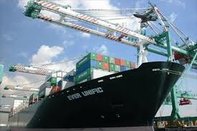
Hỗ trợ kỹ thuật
FTA này có một chương về hợp tác nhằm đảm bảo việc thực thi hiệu quả FTA
MUTRAP
Sửa đổi luật
Xây dựng năng lực
Các chương trình của
ASEAN
Thuận lợi hóa thương mại
Tuân thủ các
tiêu chuẩn
Các dự án của các nước thành viên EU
Đáp ứng các yêu cầu
về kiểm dịch động thực vật
Notes:
35

Slide 36

Lợi ích/cơ hội
FTA
Khung khổ pháp lý-các quy định minh bạch
FDI – các liên minh chiến lược/đổi mới sáng tạo
Bảo hộ đầu tư
Trung tâm của khu vực
Các DN nhỏ
và vừa
Hình mẫu cho ASEAN
Giá trị gia tăng
ĐỐI THOẠI
CÓ CẤU TRÚC

Slide 37
Kết luận/ Thông điệp chính
Quá trình chuẩn bị
Quan hệ đối tác
Cùng có lợi

Slide 38
Tham khảo thêm
Website Thương mại EU: http://ec.europa.eu/trade/
Hướng dẫn về EU-Vietnam FTA:
http://eeas.europa.eu/delegations/vietnam/documents/eu_vietnam/evfta_guide.pdf
Twitter Thương mại EU: https://twitter.com/Trade_EU
Phái đoàn Liên minh châu Âu tại Việt Nam
http://eeas.europa.eu/delegations/vietnam/index_en.htm
Thư điểm tin Thương mại EU: http://trade.ec.europa.eu/eutn/register.htm
Cách thức xuất khẩu vào EU: www.exporthelp.europa.eu

